Slide 1
mediální účinky – reklama a násilí

Slide 2
média a násilí
Habituační teorie – desenzitizace a přivykání násilnému chování a myšlení při dlouhodobém vystavení násilí v médiích
Kultivační teorie - médium vytváří a učí tomu, co je norma
Social learning theory (Albert Bandura)
Cognitive neo-association model – mediální násilí podporuje a posiluje vytváření a „zbytňováních“ kognitivních uzlů spojených s agresí v mysli/mozku. Agresivní myšlení a chování se tak snadněji dostává na povrch
Transfér excitace – frustrace-agrese
General agression model – zvýšená agrese skrze několik cest – média učí jak agresivní akt provést, podporují vytváření agresivních kognitivních schémat, podporují fyziologickou nabuzenost a emočně-agresivní mentální stav
Katarzní teorie (e.g. S. Freud – psychoanalýza, K. Lorenz – etologie) – psychika je pojímána jako kontejner, kde se skladují agresivní zážitky a tendence. Pokud tuto kumulaci občas nevypustíme (nemáme ventil), může dojít k většímu výbuchu agrese později. Hraní násilných her tento ventil nabízí

Slide 3
média a násilí
Korelační studie našly asociaci mezi mediálním násilím a vyšší mírou agrese a nižší empatií
Experimentální studie zjistily, že např. během a po hraní hry s prvky násilí zažívají hráči vyšší míru vzrušivosti a nabuzení a vnímání/myšlení ovlivněno směrem k agresi (projekce násilných intencí u chování druhých). Střední úroveň zobrazení krve zvyšuje tuto tendenci, zatímco trochu či žádné zobrazení krve vliv nemá

Slide 4
média a násilí
Vliv dlouhodobého vystavení se násilí v médiích na dlouhodobé násilné chování se neprokázal (asociace je minimální, pokud vůbec).
V krátkodobé perspektivě – signifikantní roli hraje psychické a fyziologické nabuzení . Fenomén transféru excitace
Ohrožená populace:
Lidé již s agresivními sklony
Chlapci v pozdním dětství či rané adolescenci
Z nižšího socioekonomického prostředí

Slide 5
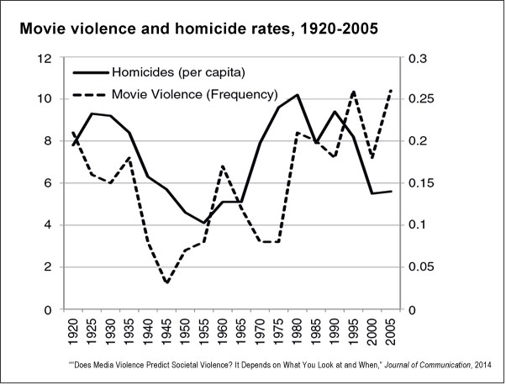
Does Media Violence Predict Societal Violence? It Depends on What You Look at and When

Slide 6
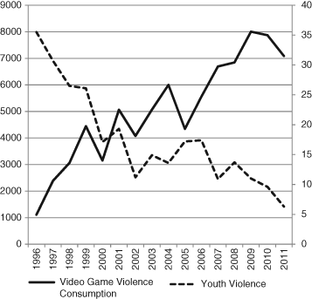
Does Media Violence Predict Societal Violence? It Depends on What You Look at and When
Journal of Communication Volume 65, Issue 1, pages E1-E22, 5 NOV 2014 DOI: 10.1111/jcom.12129 http://onlinelibrary.wiley.com/doi/10.1111/jcom.12129/full#jcom12129-fig-0003
Notes:
Societal videogame violence consumption and societal youth violence, 1996–2011.
IF THIS IMAGE HAS BEEN PROVIDED BY OR IS OWNED BY A THIRD PARTY, AS INDICATED IN THE CAPTION LINE, THEN FURTHER PERMISSION MAY BE NEEDED BEFORE ANY FURTHER USE. PLEASE CONTACT WILEY'S PERMISSIONS DEPARTMENT ON PERMISSIONS@WILEY.COM OR USE THE RIGHTSLINK SERVICE BY CLICKING ON THE 'REQUEST PERMISSIONS' LINK ACCOMPANYING THIS ARTICLE. WILEY OR AUTHOR OWNED IMAGES MAY BE USED FOR NON-COMMERCIAL PURPOSES, SUBJECT TO PROPER CITATION OF THE ARTICLE, AUTHOR, AND PUBLISHER.

Slide 9
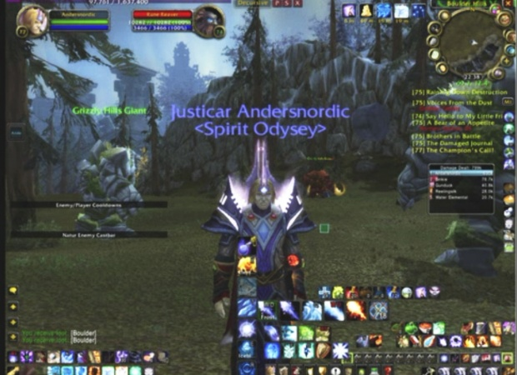

Slide 11
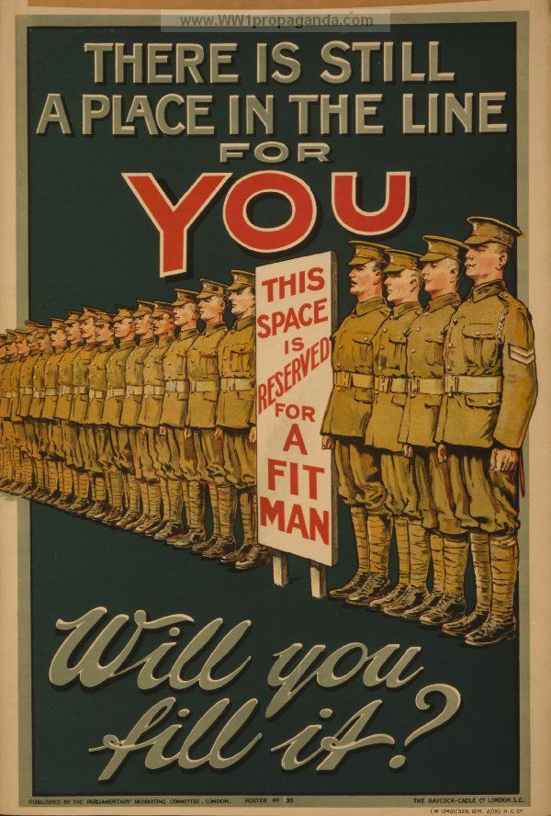

Slide 12
